Slide 1

TẬP ĐỌC
CẢ NHÀ ĐI CHƠI NÚI

Slide 2


Slide 3
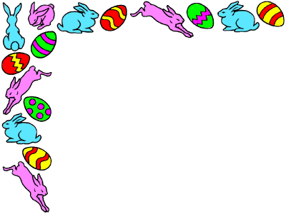
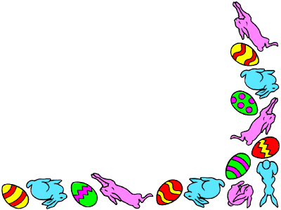
TiÕt 1

Slide 4

¤N bµi cò

Slide 5
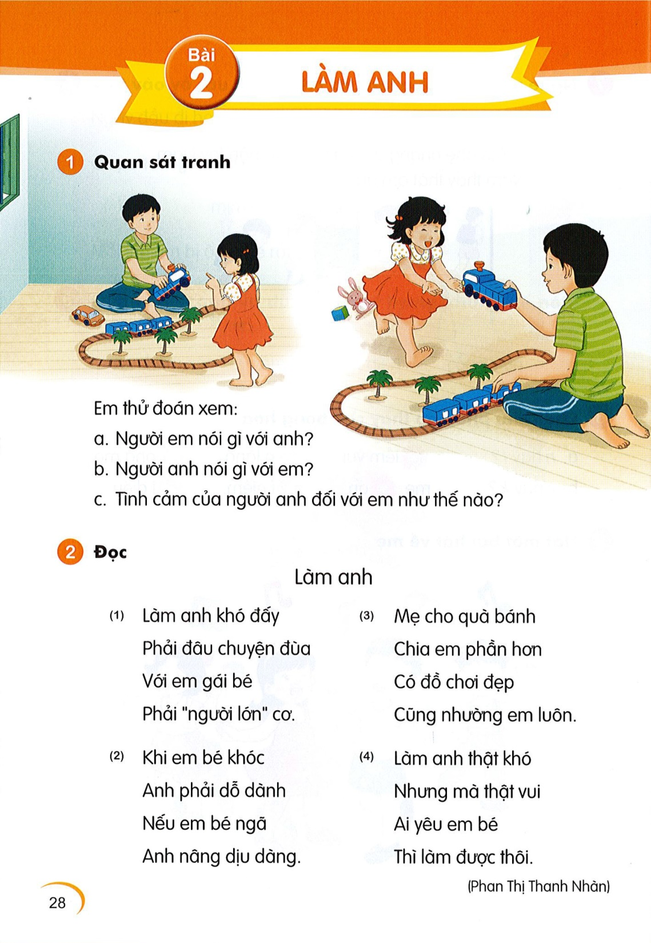

Slide 6

C©u 1: Lµm anh th× cÇn lµm nh÷ng g× cho em? ­

Slide 8
Câu 2: Con thích làm anh / chị hay làm em? ­Vì sao?

Slide 9
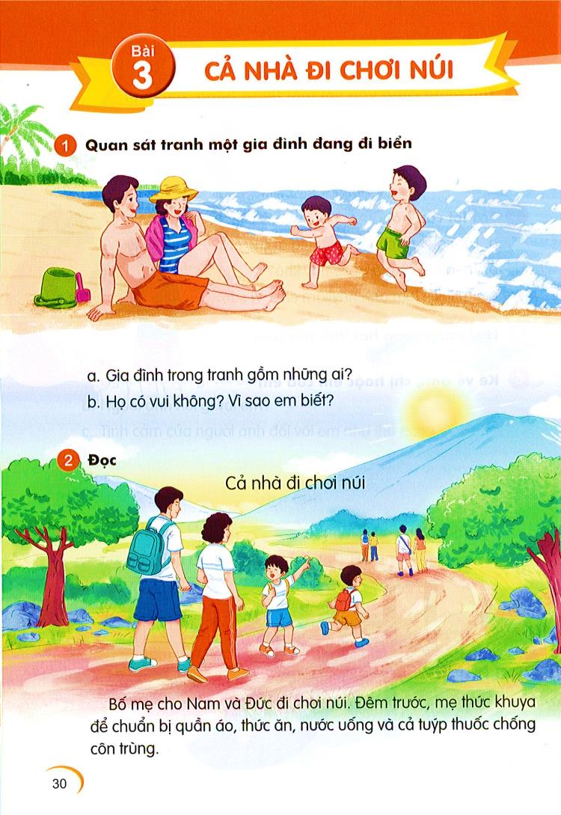
Gia ®×nh trong tranh gåm nh÷ng ai?
Hä cã vui kh«ng? V× sao em biÕt?

Slide 10
Cả nhà đi chơi núi
Bố mẹ cho Nam và Đức đi chơi núi. Hôm trước, mẹ thức khuya để chuẩn bị quần áo, thức ăn, nước uống và cả tuýp thuốc chống côn trùng.
Hôm sau, khi mặt trời lên, cả nhà đã tới chân núi. Nam và Đức thích thú, đuổi nhau huỳnh huỵch. Càng lên cao, đường càng dốc và khúc khuỷu, bố phải cõng Đức. Thỉnh thoảng, mẹ lau mồ hôi cho hai anh em.
Lúc lên đến đỉnh núi, hai anh em vui sướng hét vang.

Slide 11
Cả nhà đi chơi núi
Bố mẹ cho Nam và Đức đi chơi núi. Hôm trước, mẹ thức khuya để chuẩn bị quần áo, thức ăn, nước uống và cả tuýp thuốc chống côn trùng.
Hôm sau, khi mặt trời lên, cả nhà đã tới chân núi. Nam và Đức thích thú, đuổi nhau huỳnh huỵch. Càng lên cao, đường càng dốc và khúc khuỷu, bố phải cõng Đức. Thỉnh thoảng, mẹ lau mồ hôi cho hai anh em.
Lúc lên đến đỉnh núi, hai anh em vui sướng hét vang.
khuya
tuýp
huỳnh
huỵch
khuỷu,

Slide 12
Ôn vần
uya uyp uynh uych uyu

Slide 13
Ôn vần
uya uyp uynh uych uyu
khuya tuýp huỳnh huỵch khuỷu

Slide 14

Luyện đọc câu

Slide 15
Cả nhà đi chơi núi
Bố mẹ cho Nam và Đức đi chơi núi. Hôm trước, mẹ thức khuya để chuẩn bị quần áo, thức ăn, nước uống và cả tuýp thuốc chống côn trùng.
Hôm sau, khi mặt trời lên, cả nhà đã tới chân núi. Nam và Đức thích thú, đuổi nhau huỳnh huỵch. Càng lên cao, đường càng dốc và khúc khuỷu, bố phải cõng Đức. Thỉnh thoảng, mẹ lau mồ hôi cho hai anh em.
Lúc lên đến đỉnh núi, hai anh em vui sướng hét vang.

Slide 16
Cả nhà đi chơi núi
Bố mẹ cho Nam và Đức đi chơi núi. Hôm trước mẹ thức khuya để chuẩn bị quần áo, thức ăn, nước uống và cả tuýp thuốc chống côn trùng.
Hôm sau, khi mặt trời lên, cả nhà đã tới chân núi. Nam và Đức thích thú, đuổi nhau huỳnh huỵch. Càng lên cao, đường càng dốc và khúc khuỷu, bố phải cõng Đức. Thỉnh thoảng, mẹ lau mồ hôi cho hai anh em.
Lúc lên đến đỉnh núi, hai anh em vui sướng hét vang.
1
2
3
4
5
6
7

Slide 17
Từ khó:
côn trùng
thỉnh thoảng

Slide 18
Cả nhà đi chơi núi
Bố mẹ cho Nam và Đức đi chơi núi. Hôm trước mẹ thức khuya để chuẩn bị quần áo, thức ăn, nước uống và cả tuýp thuốc chống côn trùng.
Hôm sau, khi mặt trời lên, cả nhà đã tới chân núi. Nam và Đức thích thú, đuổi nhau huỳnh huỵch. Càng lên cao, đường càng dốc và khúc khuỷu, bố phải cõng Đức. Thỉnh thoảng, mẹ lau mồ hôi cho hai anh em.
Lúc lên đến đỉnh núi, hai anh em vui sướng hét vang.
1
2
3
4
5
6
7

Slide 19
Hôm trước, mẹ thức khuya để chuẩn bị quần áo, thức ăn, nước uống và cả tuýp thuốc chống côn trùng.

Slide 20
Càng lên cao, đường càng dốc và khúc khuỷu, bố phải cõng Đức.

Slide 21

GIẢI LAO GIỮA GIỜ

Slide 22
Luyện đọc đoạn

Slide 23
Cả nhà đi chơi núi
Bố mẹ cho Nam và Đức đi chơi núi. Hôm trước mẹ thức khuya để chuẩn bị quần áo, thức ăn, nước uống và cả tuýp thuốc chống côn trùng.
Hôm sau, khi mặt trời lên, cả nhà đã tới chân núi. Nam và Đức thích thú, đuổi nhau huỳnh huỵch. Càng lên cao, đường càng dốc và khúc khuỷu, bố phải cõng Đức. Thỉnh thoảng, mẹ lau mồ hôi cho hai anh em.
Lúc lên đến đỉnh núi, hai anh em vui sướng hét vang.
1
2
3

Slide 24
Cả nhà đi chơi núi
Bố mẹ cho Nam và Đức đi chơi núi. Hôm trước mẹ thức khuya để chuẩn bị quần áo, thức ăn, nước uống và cả tuýp thuốc chống côn trùng.
Hôm sau, khi mặt trời lên, cả nhà đã tới chân núi. Nam và Đức thích thú, đuổi nhau huỳnh huỵch. Càng lên cao, đường càng dốc và khúc khuỷu, bố phải cõng Đức. Thỉnh thoảng, mẹ lau mồ hôi cho hai anh em.
Lúc lên đến đỉnh núi, hai anh em vui sướng hét vang.
1
2
3

Slide 25
Cả nhà đi chơi núi
Bố mẹ cho Nam và Đức đi chơi núi. Hôm trước mẹ thức khuya để chuẩn bị quần áo, thức ăn, nước uống và cả tuýp thuốc chống côn trùng.
Hôm sau, khi mặt trời lên, cả nhà đã tới chân núi. Nam và Đức thích thú, đuổi nhau huỳnh huỵch. Càng lên cao, đường càng dốc và khúc khuỷu, bố phải cõng Đức. Thỉnh thoảng, mẹ lau mồ hôi cho hai anh em.
Lúc lên đến đỉnh núi, hai anh em vui sướng hét vang.
1
2
3

Slide 26
Cả nhà đi chơi núi
Bố mẹ cho Nam và Đức đi chơi núi. Hôm trước mẹ thức khuya để chuẩn bị quần áo, thức ăn, nước uống và cả tuýp thuốc chống côn trùng.
Hôm sau, khi mặt trời lên, cả nhà đã tới chân núi. Nam và Đức thích thú, đuổi nhau huỳnh huỵch. Càng lên cao, đường càng dốc và khúc khuỷu, bố phải cõng Đức. Thỉnh thoảng, mẹ lau mồ hôi cho hai anh em.
Lúc lên đến đỉnh núi, hai anh em vui sướng hét vang.

Slide 27
TiÕt 2

Slide 28
3. Trả lời câu hỏi

Slide 29
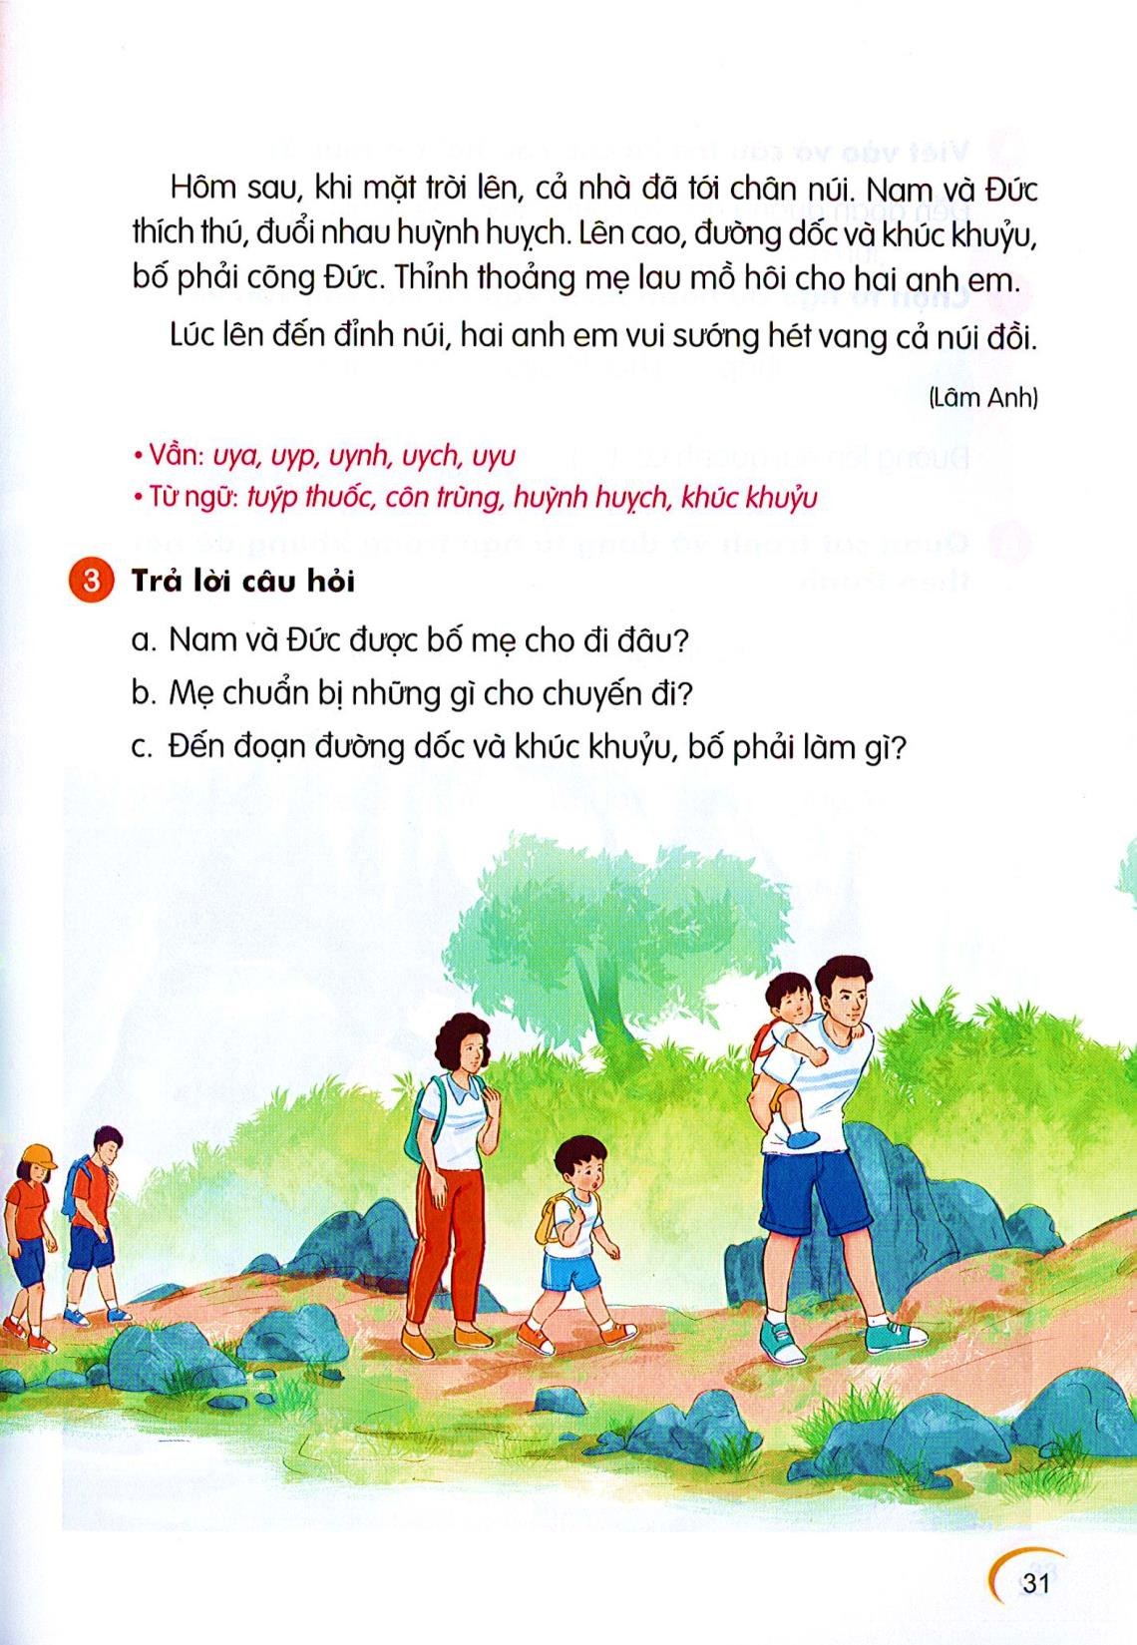


Slide 30
a. Nam và Đức được bố mẹ cho đi đâu?
Nam và Đức được bố mẹ cho đi chơi núi.

Slide 31
b. Mẹ chuẩn bị những gì cho chuyến đi?
Mẹ chuẩn bị nhiều thứ cho chuyến đi như: quần áo, thức ăn, nước uống và cả tuýp thuốc chống côn trùng.

Slide 32
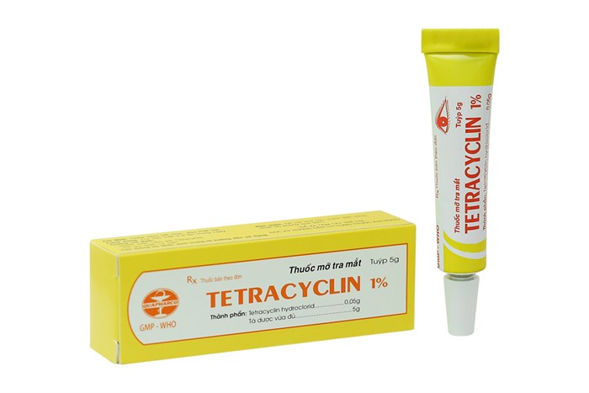
Tuýp thuốc

Slide 33
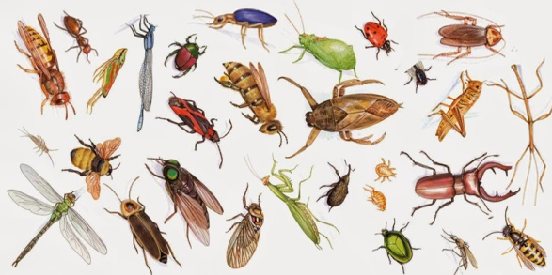
côn trùng

Slide 34
c. Đến đoạn đường dốc và khúc khuỷu, bố phải làm gì?
Đến đoạn đường dốc và khúc khuỷu, bố phải cõng Đức.

Slide 35
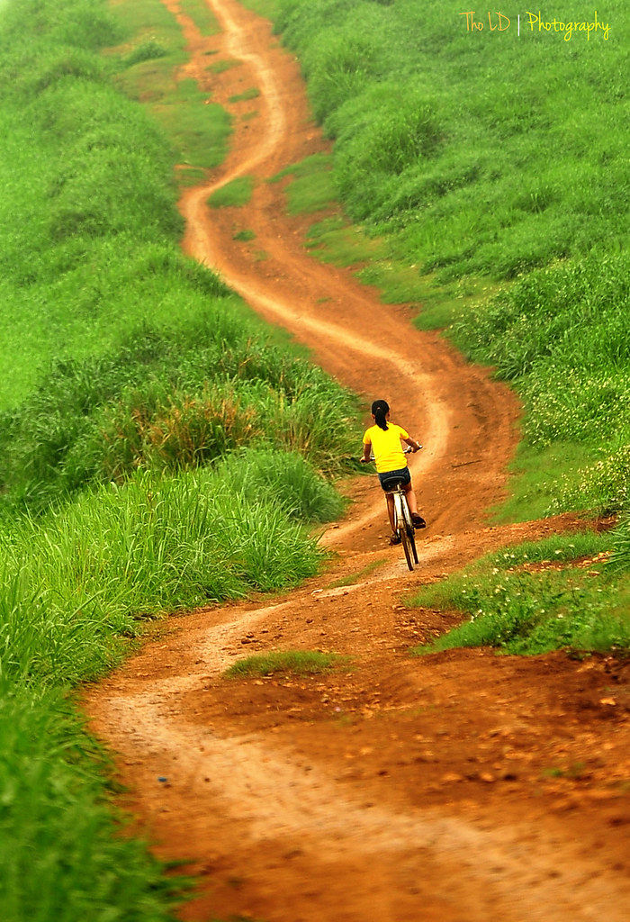
khúc khuỷu

Slide 36
Tìm những câu văn thể hiện tình cảm của bố mẹ đối với Nam và Đức?

Slide 37
Cả nhà đi chơi núi
Bố mẹ cho Nam và Đức đi chơi núi. Hôm trước mẹ thức khuya để chuẩn bị quần áo, thức ăn, nước uống và cả tuýp thuốc chống côn trùng.
Hôm sau, khi mặt trời lên, cả nhà đã tới chân núi. Nam và Đức thích thú, đuổi nhau huỳnh huỵch. Càng lên cao, đường càng dốc và khúc khuỷu, bố phải cõng Đức. Thỉnh thoảng, mẹ lau mồ hôi cho hai anh em.
Lúc lên đến đỉnh núi, hai anh em vui sướng hét vang.

Slide 38
Cả nhà đi chơi núi
Bố mẹ cho Nam và Đức đi chơi núi. Hôm trước mẹ thức khuya để chuẩn bị quần áo, thức ăn, nước uống và cả tuýp thuốc chống côn trùng.
Hôm sau, khi mặt trời lên, cả nhà đã tới chân núi. Nam và Đức thích thú, đuổi nhau huỳnh huỵch. Càng lên cao, đường càng dốc và khúc khuỷu, bố phải cõng Đức. Thỉnh thoảng, mẹ lau mồ hôi cho hai anh em.
Lúc lên đến đỉnh núi, hai anh em vui sướng hét vang.

Slide 39
Qua bài đọc, em thấy tình cảm của bố mẹ dành cho con như thế nào?
Bố mẹ luôn yêu thương, chăm sóc và giúp đỡ con khi con gặp khó khăn, nguy hiểm.

Slide 40
GIẢI LAO GIỮA GIỜ

Slide 41
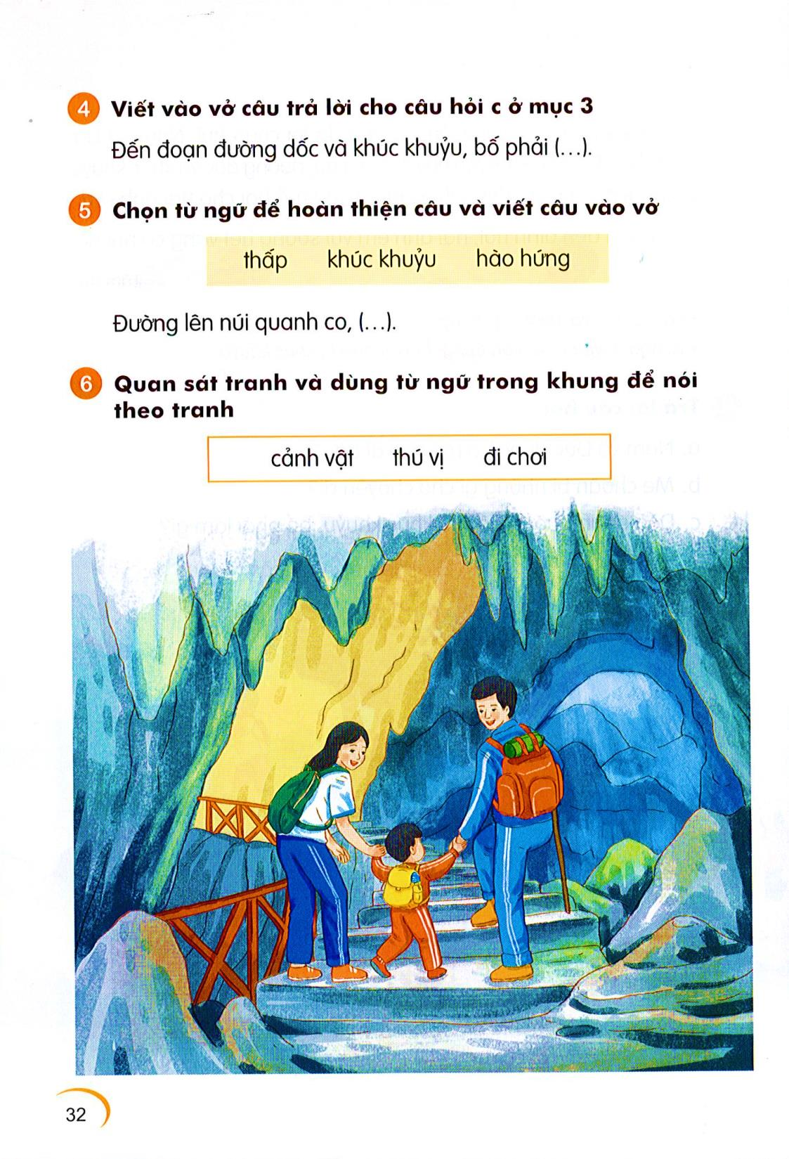

Slide 42
Đến đoạn đường dốc và khúc khuỷu, bố phải làm gì?
Đến đoạn đường dốc và khúc khuỷu, bố phải cõng Đức.
Đến đoạn đường dốc và khúc khuỷu, bố phải cõng Đức.

Slide 43

Đến đĲn đưŊg dǬ và khúc khuỷu, bố phải
cŦg Đức.

Slide 44
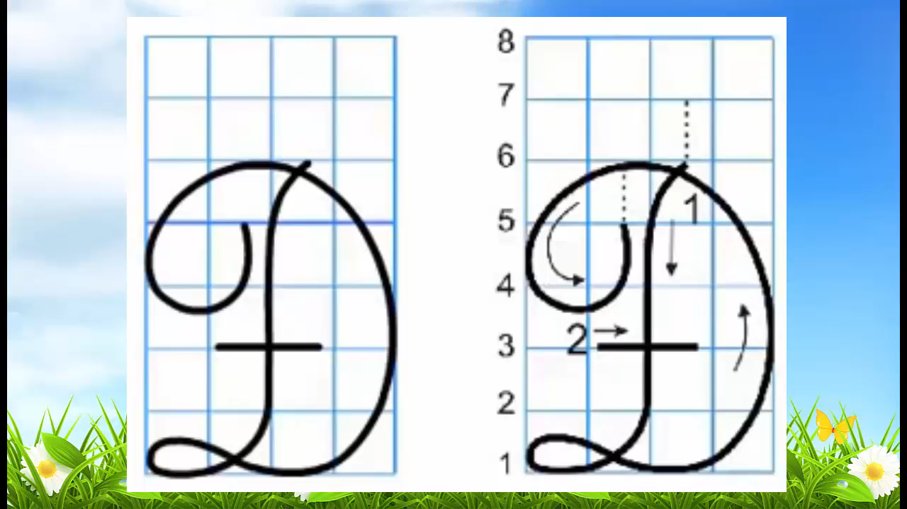

Slide 45
TiÕt 3

Slide 46
thấp khúc khuỷu hào hứng
thấp khúc khuỷu hào hứng
khúc khuỷu .
Đường lên núi quanh co, …………….
Đ
Đường lên núi quanh co, khúc khuỷu.

Slide 47
GIẢI LAO GIỮA GIỜ

Slide 48

Cảnh vật thú vị đi chơi

Slide 49
TiÕt 4

Slide 50
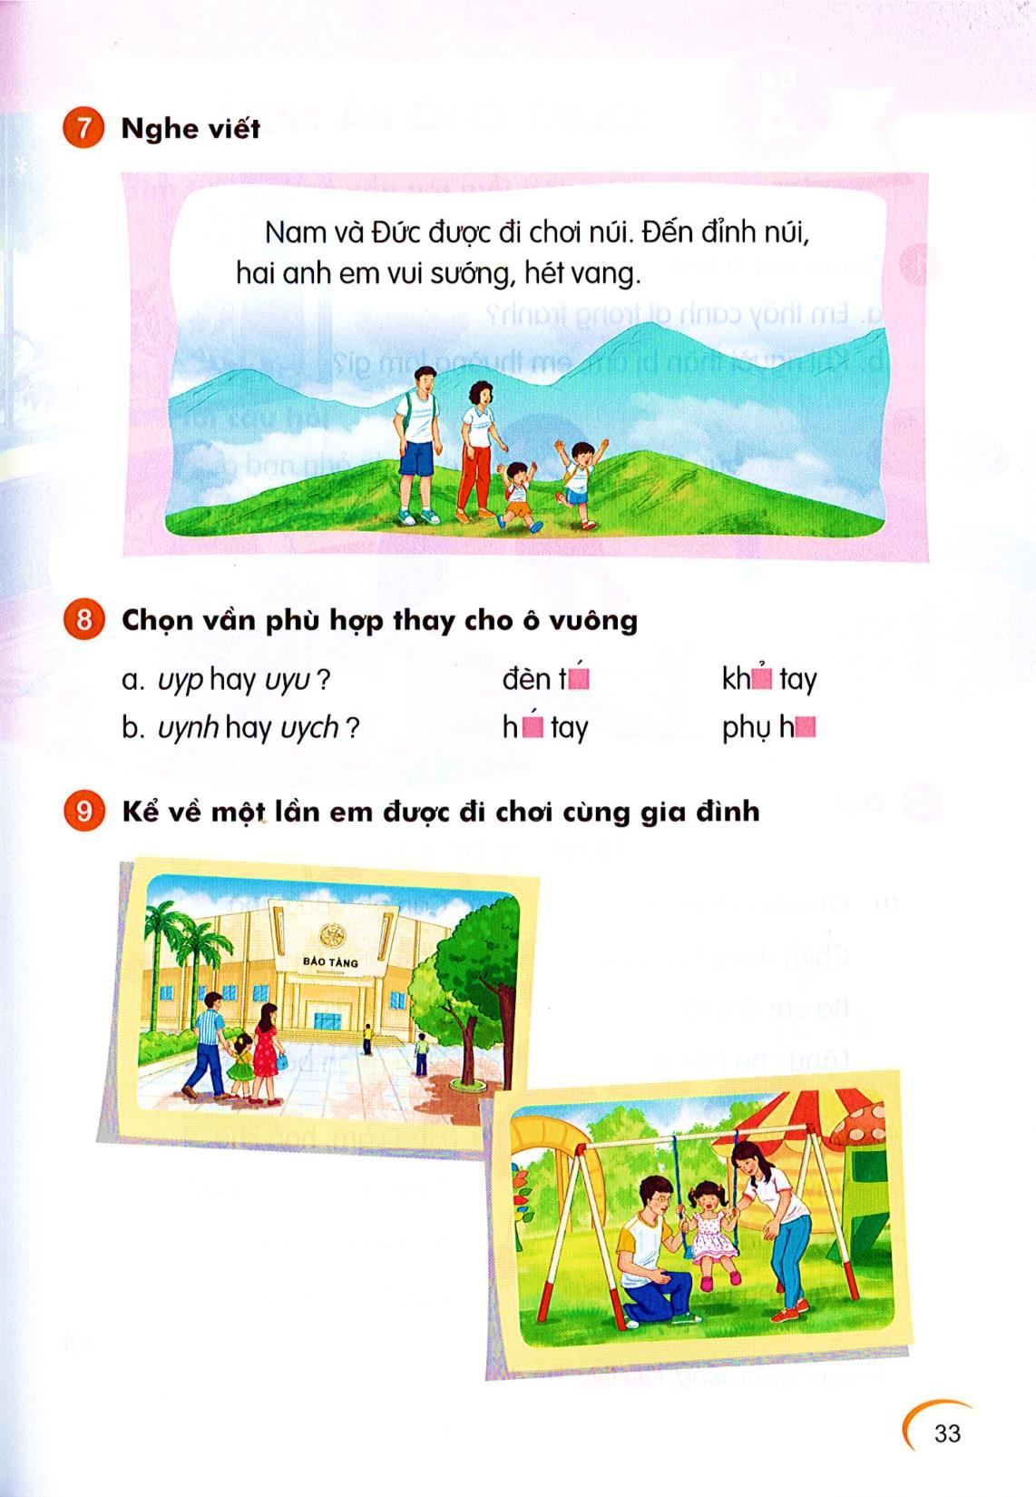
N
Đ
Đ

Slide 51
Nam và Đức được đi chơi núi. Đến đỉnh núi,
hai anh em vui sướng, hét vang.

Slide 52

uyp hay uyu ?
đèn t kh tay
Uynh hay uych ?
h tay phụ h
uýp
uỷu
uých
uynh

Slide 53
GIẢI LAO GIỮA GIỜ

Slide 54
+Em cùng gia đình đi chơi ở đâu?
+Em thấy gia đình đi chơi nơi đó có đẹp không?
+Em hãy nêu suy nghĩ của mình về chuyến đi đó?

Slide 55
TẠM BIỆT

